Slide 1
Отчет по «Детскому календарю»
за ноябрь месяц
детей дошкольного возраста 5-6 лет
группы № 12

Slide 2
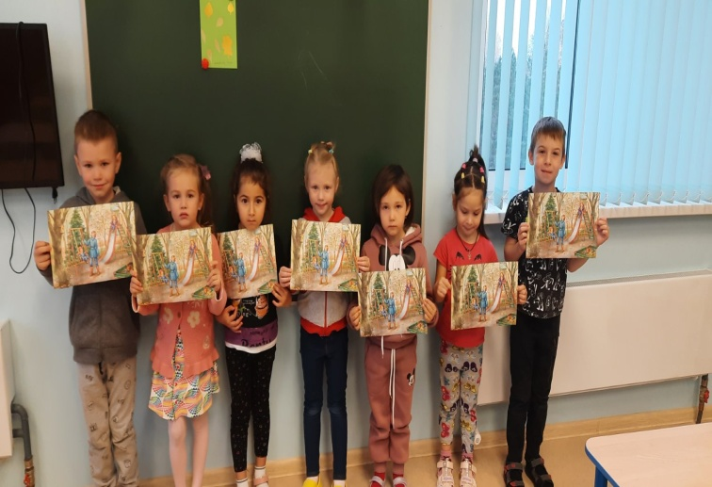
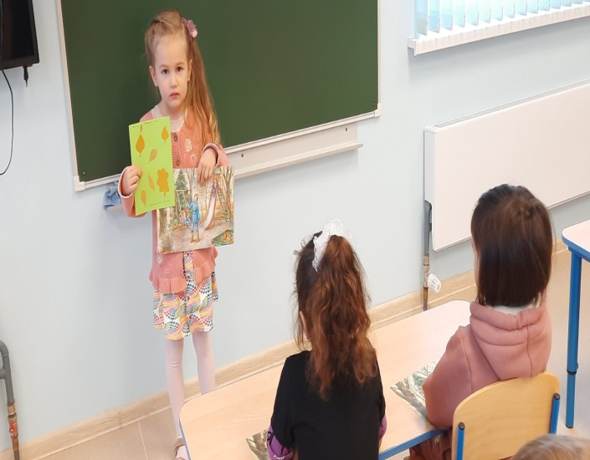
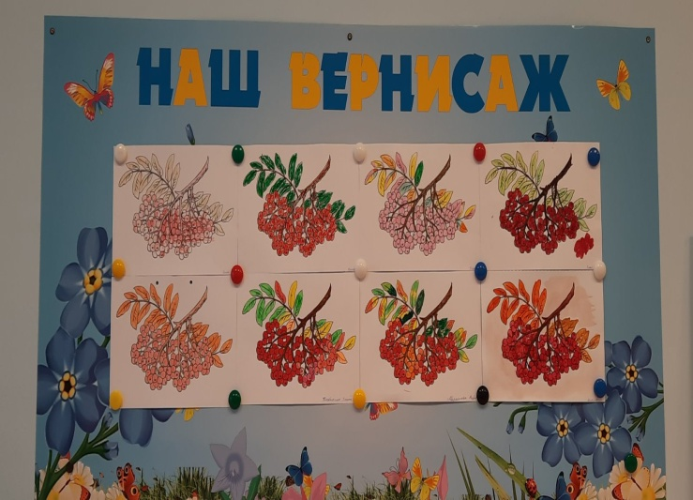
1 ноября
1 ноября дети рассмотрев сюжетную картину, составили рассказ.
Составленный рассказ дети рассказали на занятии по «Развитию речи».
А так же принесли для выставки, раскрашенную ветку рябины.

Slide 3
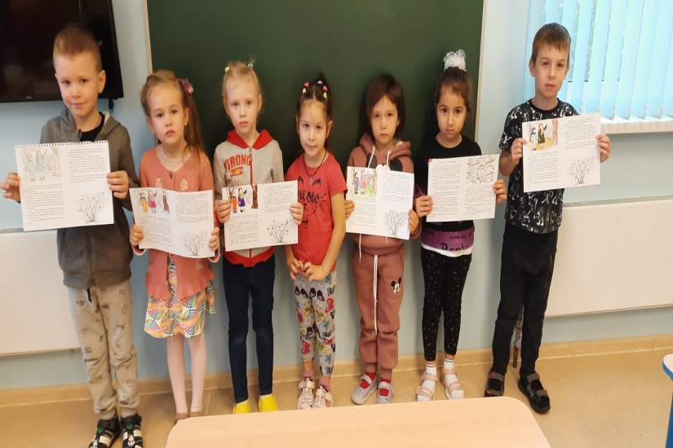
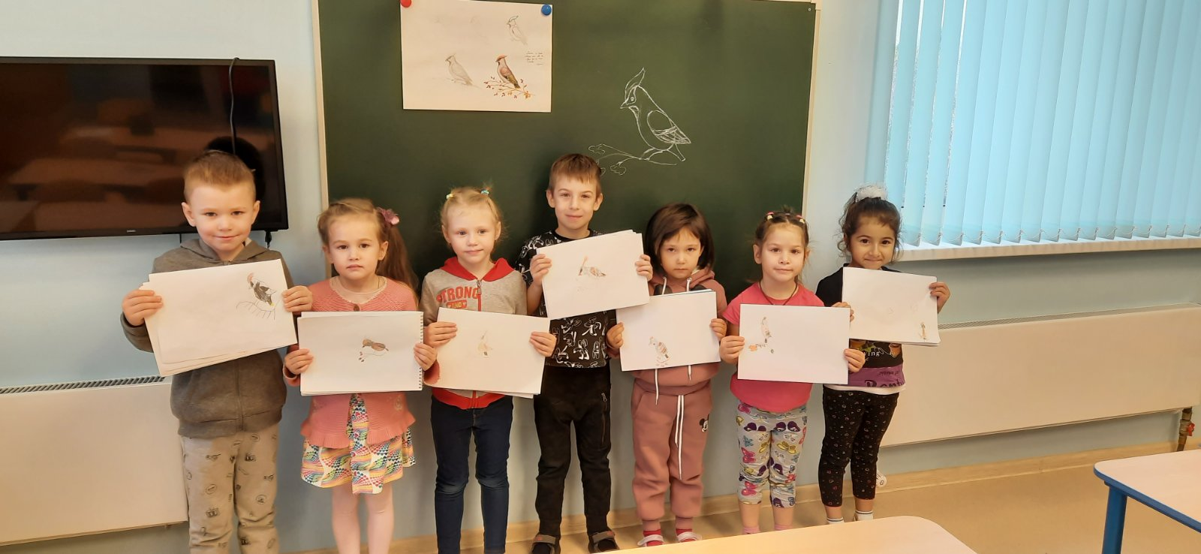
2 ноября
2 ноября ребенку дома было прочитан рассказ «Прогулка с мамой в
ноябре». На занятии по «Развитию речи» дети пересказывали данный
рассказ. А на занятии по изобразительной деятельности дети с педагогом
рисовали птицу свиристель.

Slide 4
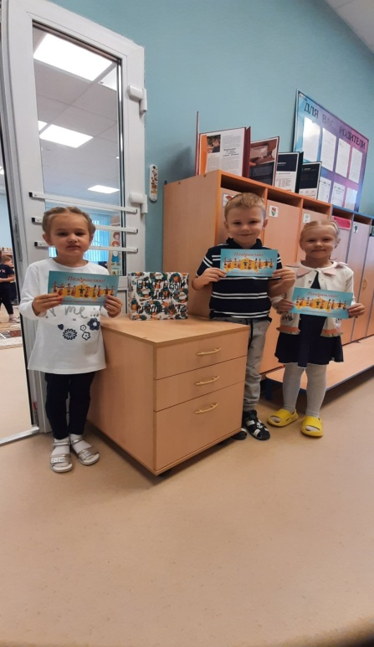
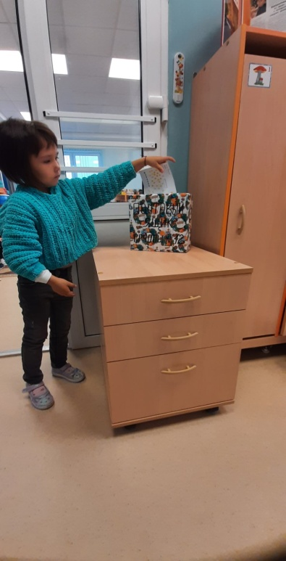
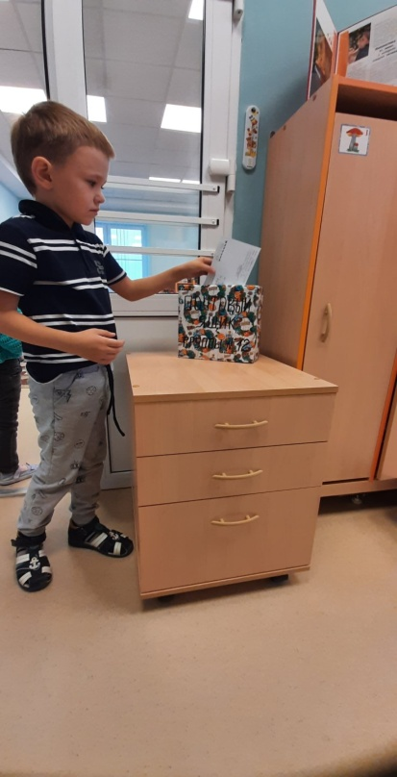
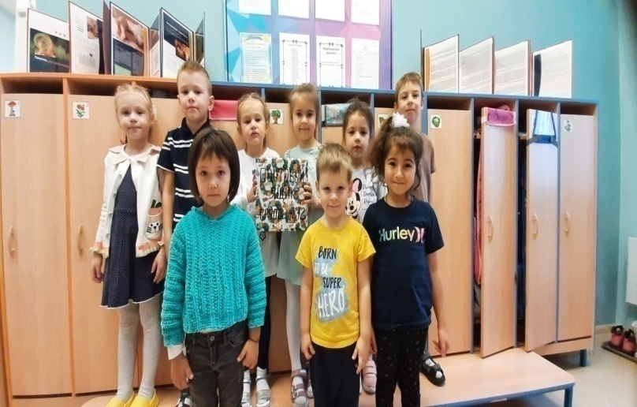
3 ноября
Накануне праздника «Дня народного единства» дети дома изготовили открытки.
Подписанные открытки дети принесли и опустили в почтовый ящик, который
находился в раздевалке группы № 12. Открытки были переданы, указанным
адресатам, 7 ноября в группе.

Slide 5
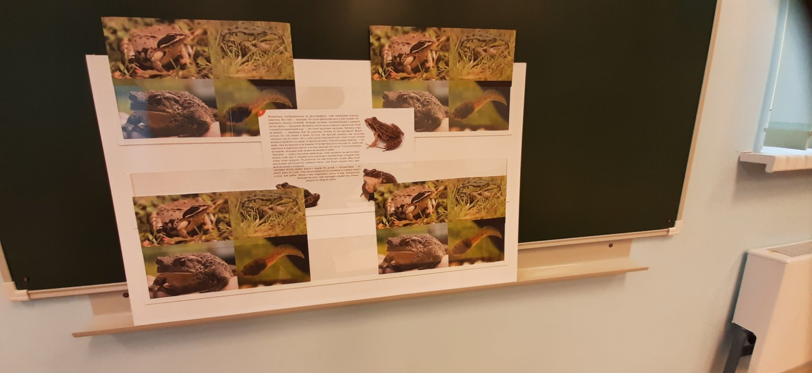
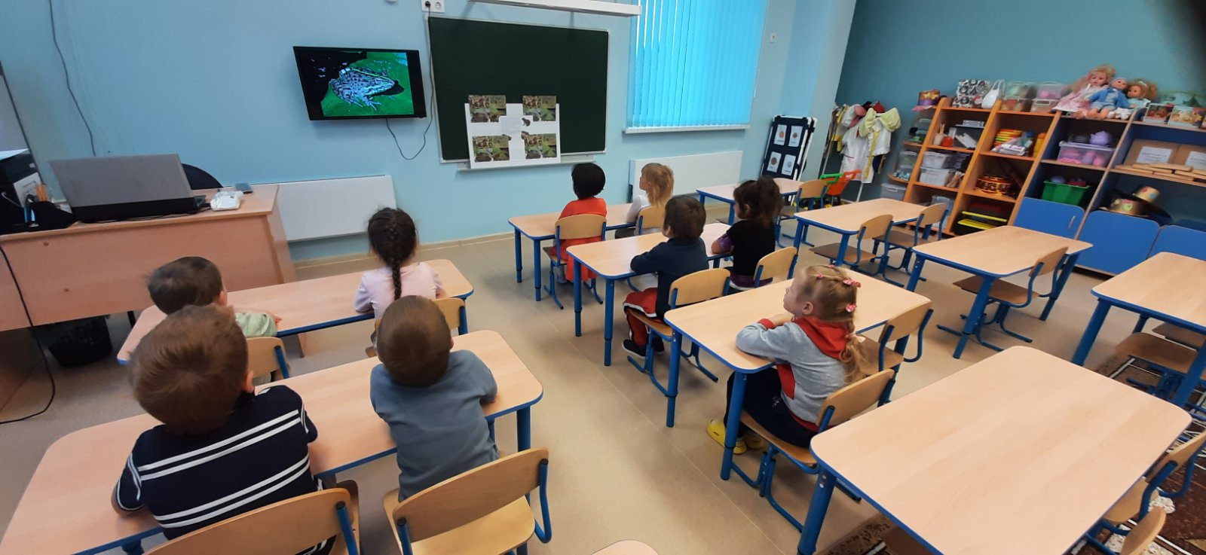
4 ноября
В группе была проведена познавательная беседа о лягушках. Дети рассказали,
чем лягушки отличаются друг от друга, почему лягушки полезные животные и
в чем выражается их польза. В заключении просмотрели видео про лягушек.

Slide 6
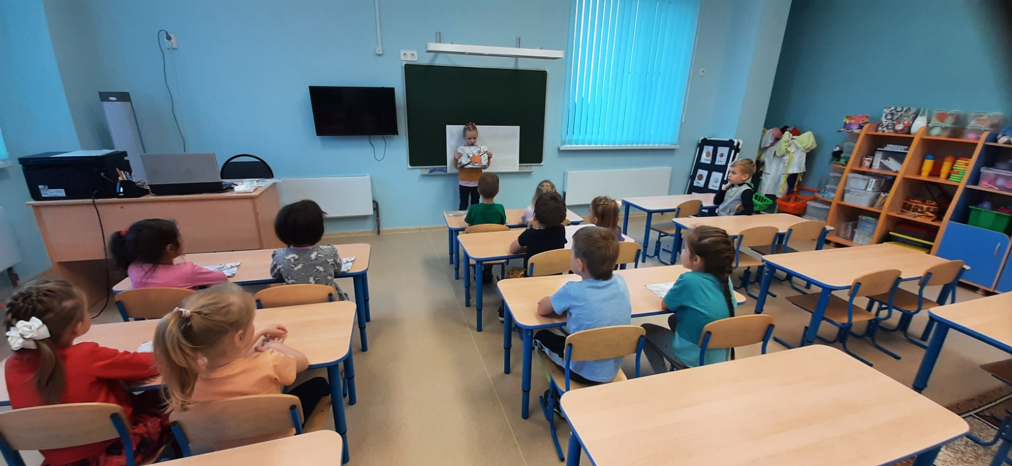
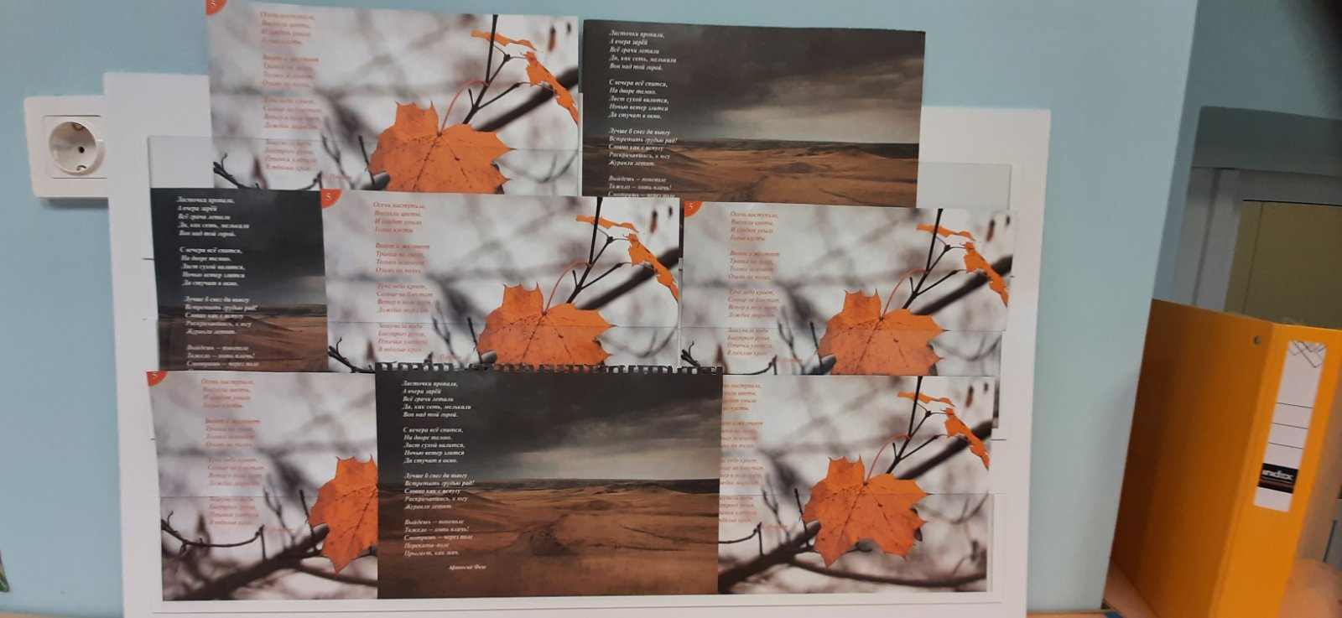
5 ноября
Выученное дома на выбор стихотворение дети рассказывали на занятии по
«Развитию речи» 11 ноября.

Slide 7
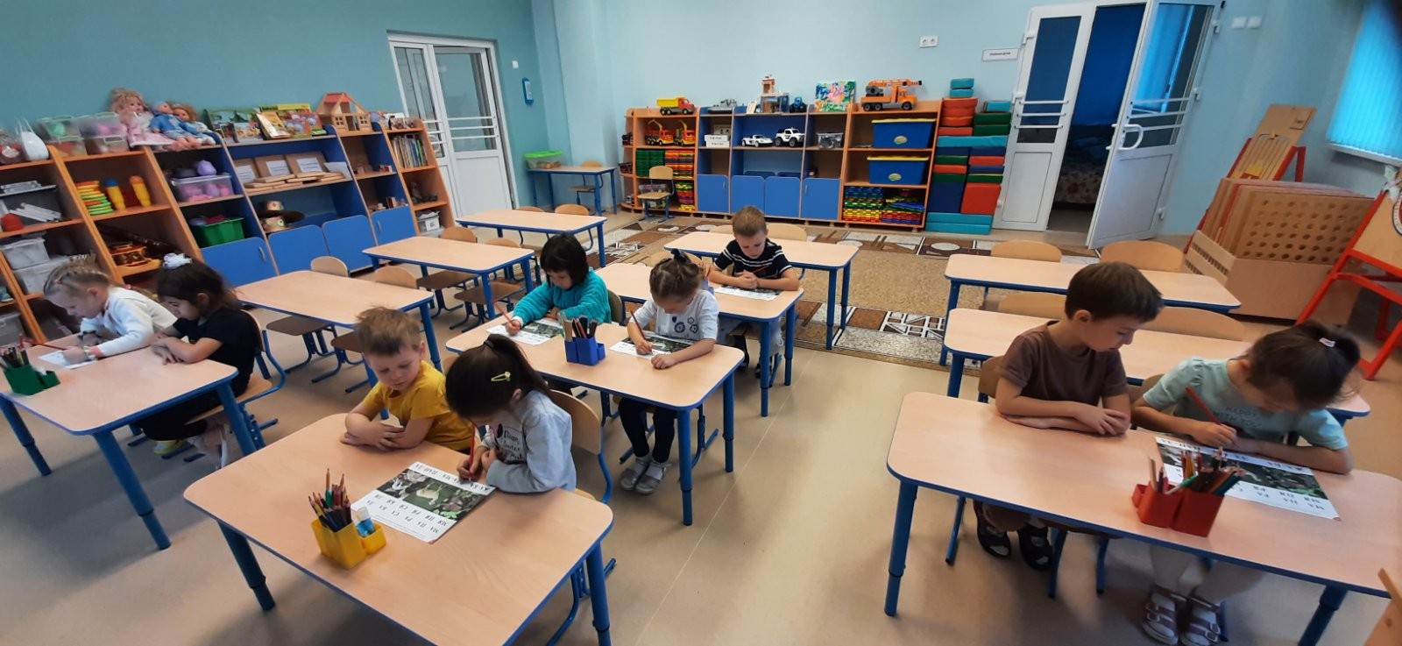
6 ноября
Дети искали в слогах знакомые буквы, обводили их и произносили звуки,
которые они обозначают.

Slide 8
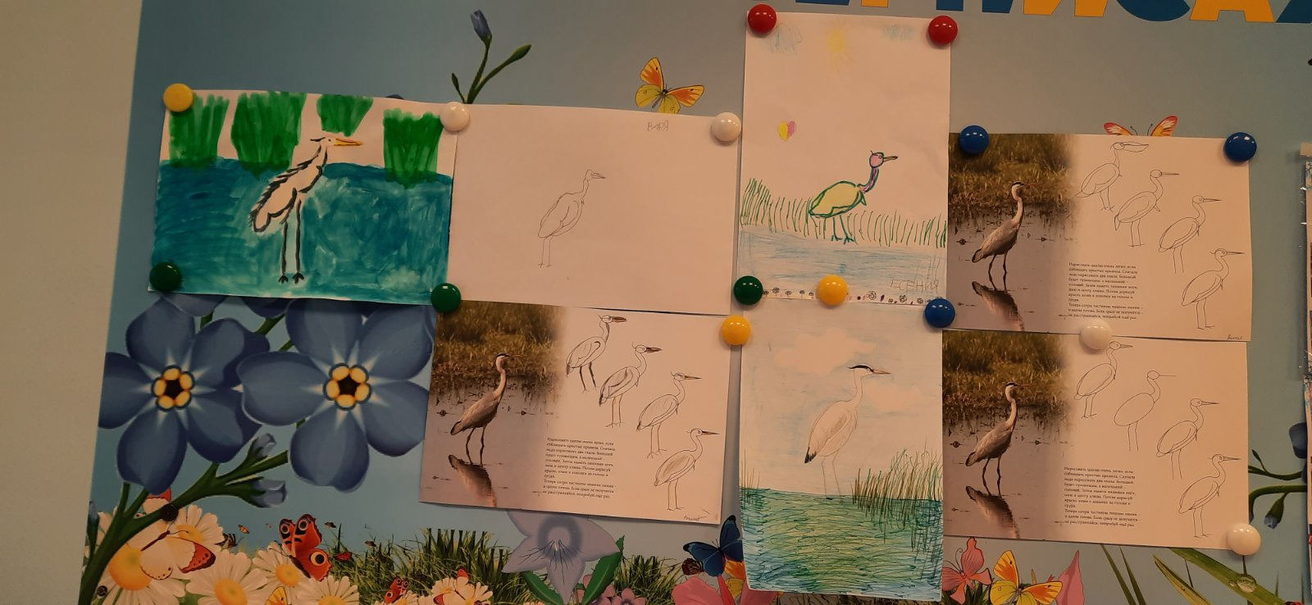
7 ноября
В группе была проведена познавательная беседа о жизни и повадках птиц,
изображенных на этих фотографиях. По предложенной схеме в правильной
последовательности дети дома нарисовали птицу и принесли в группу на
выставочный стенд «Наш вернисаж».

Slide 9
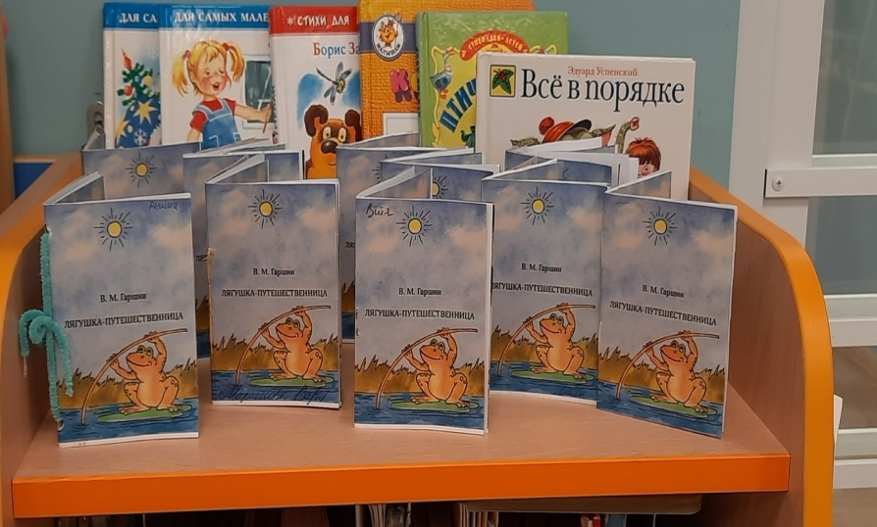
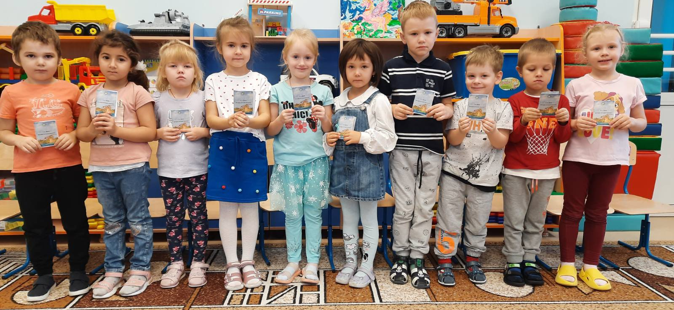
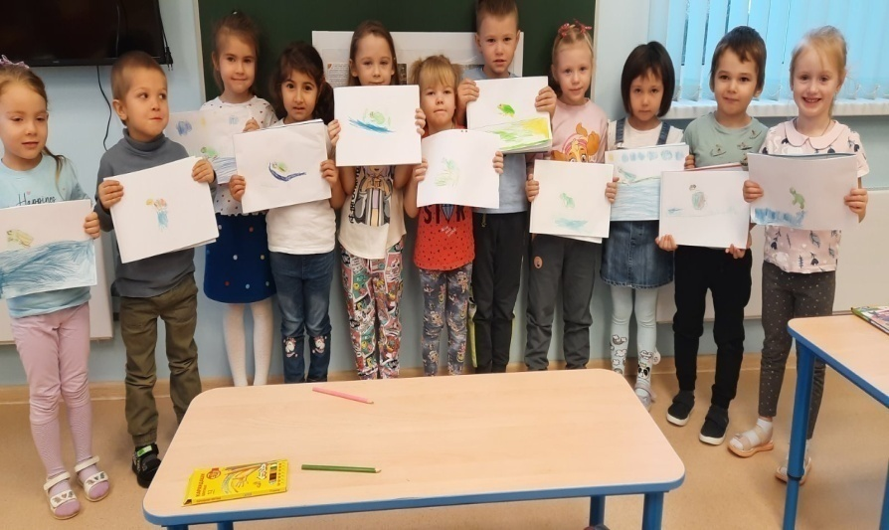
8 ноября
Изготовленную книжку - малышку с произведением В. М. Гаршина «Лягушка –
путешественница» дети принесли в группу. В группе была проведена
беседа по прочитанному произведению. А на занятии по изобразительной
деятельности дети рисовали лягушку.

Slide 10
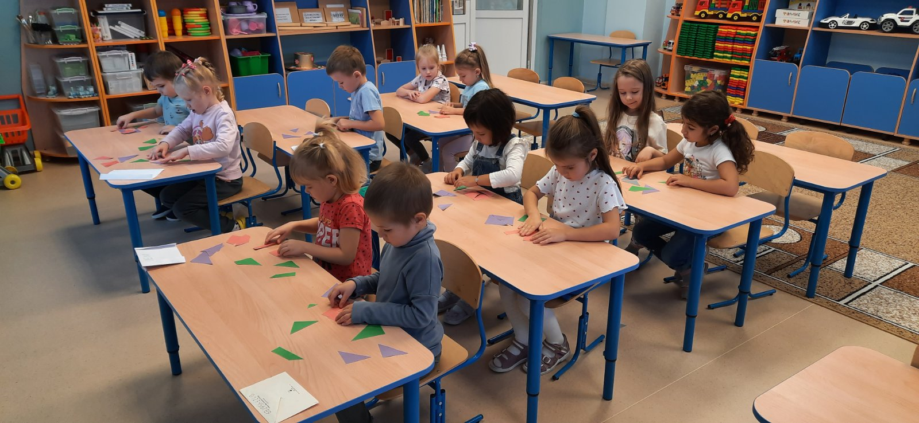
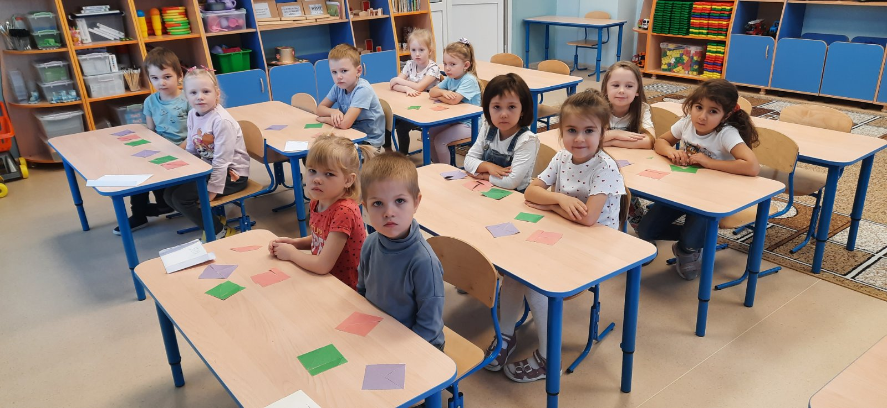
9 ноября
Дети принесли в группу вырезанную головоломку «Собери квадрат» для
совместной игровой деятельности.

Slide 11
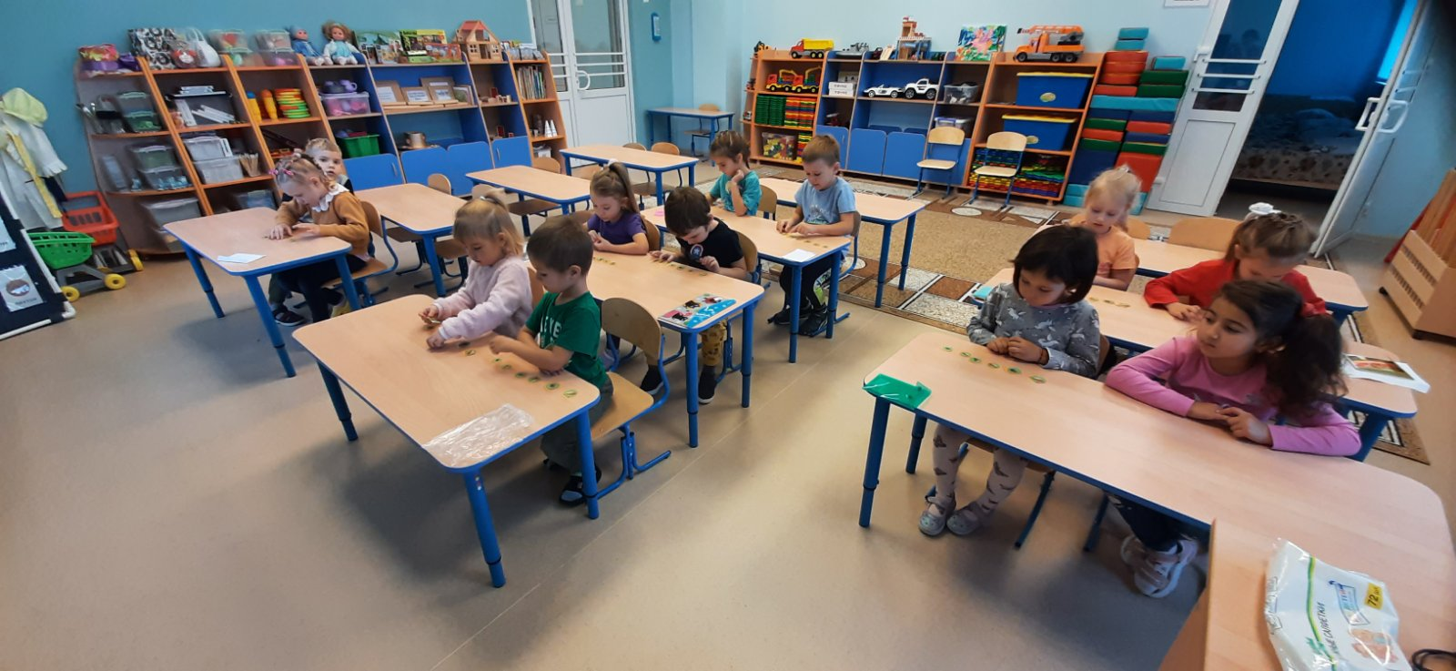
10 ноября
Дети принесли в группу изготовленное дидактическое пособие «От
маленького к большому». На занятии по ФЭМП дети соотносили в
правильном порядке карточки лягушек и грибов.

Slide 12
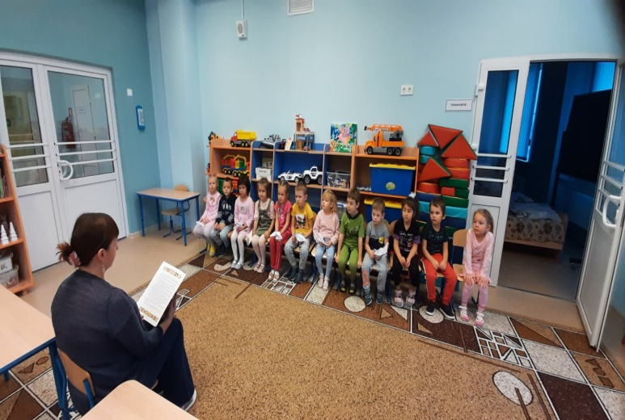
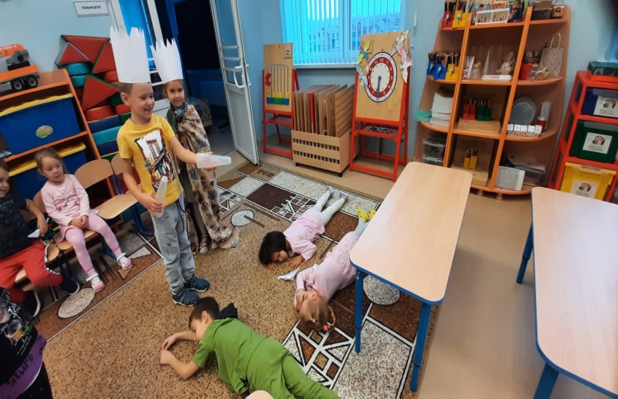
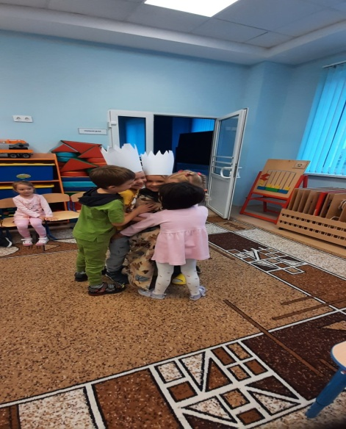
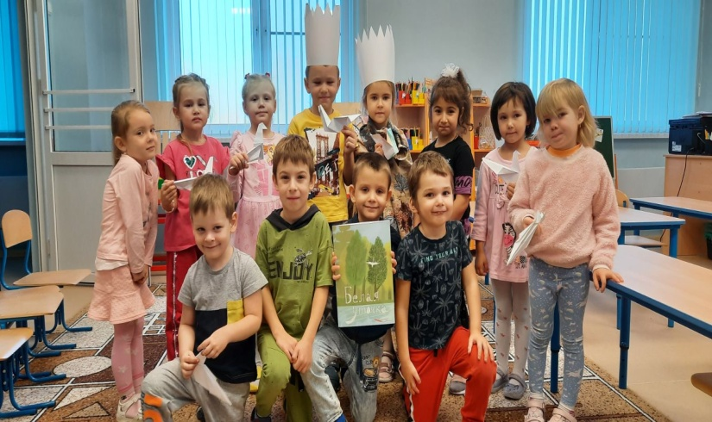
11 ноября
В группе была прочитана сказка «Белая уточка». Обыграли сказку, а затем дети
сложили из бумаги уточку в технике «Оригами», пользуясь схемой на обороте
листа для обыгрывании сказки.

Slide 13
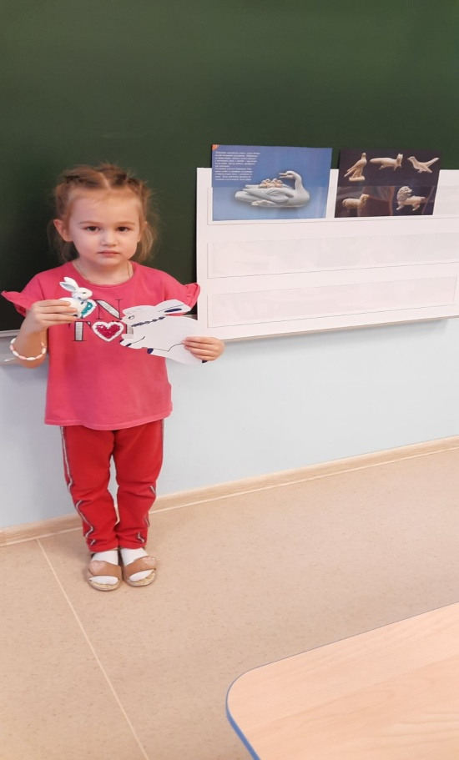
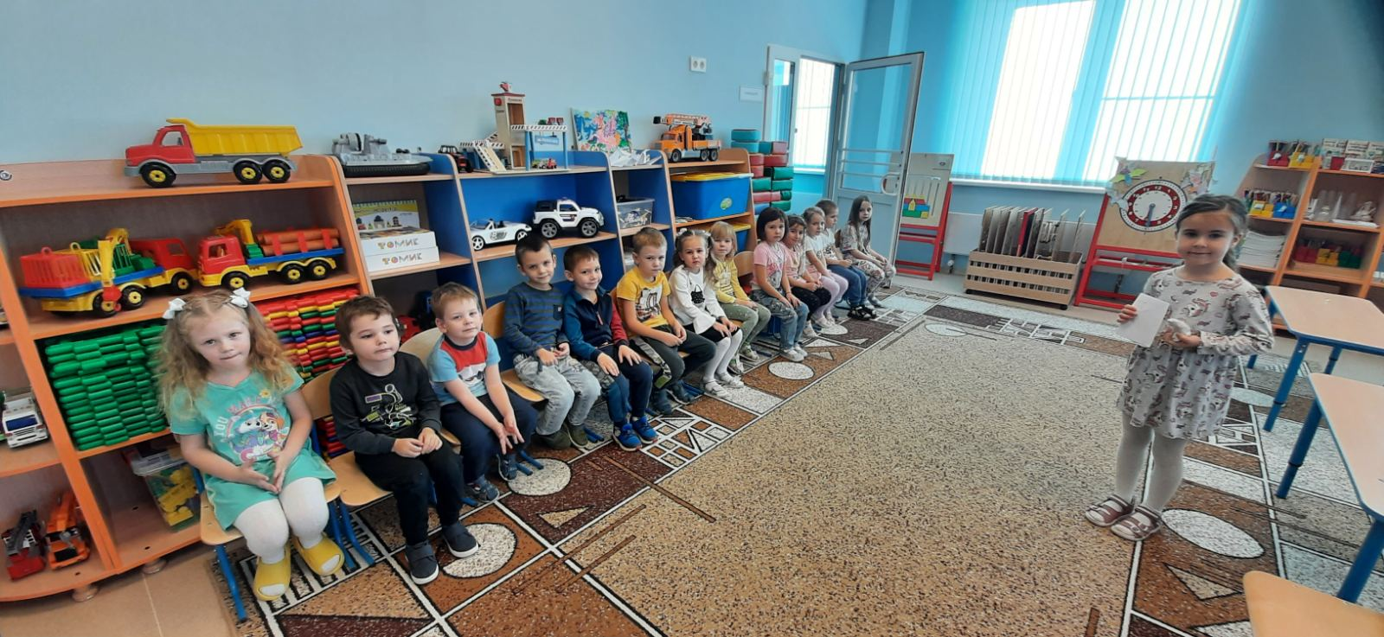
12 ноября
Рассмотрев дома фотографии фигурок скульптур малых форм, дети составили и
принесли в группу описательный рассказ понравившейся фарфоровой фигурки,
а на занятии по «Развитию речи» рассказывали.

Slide 14
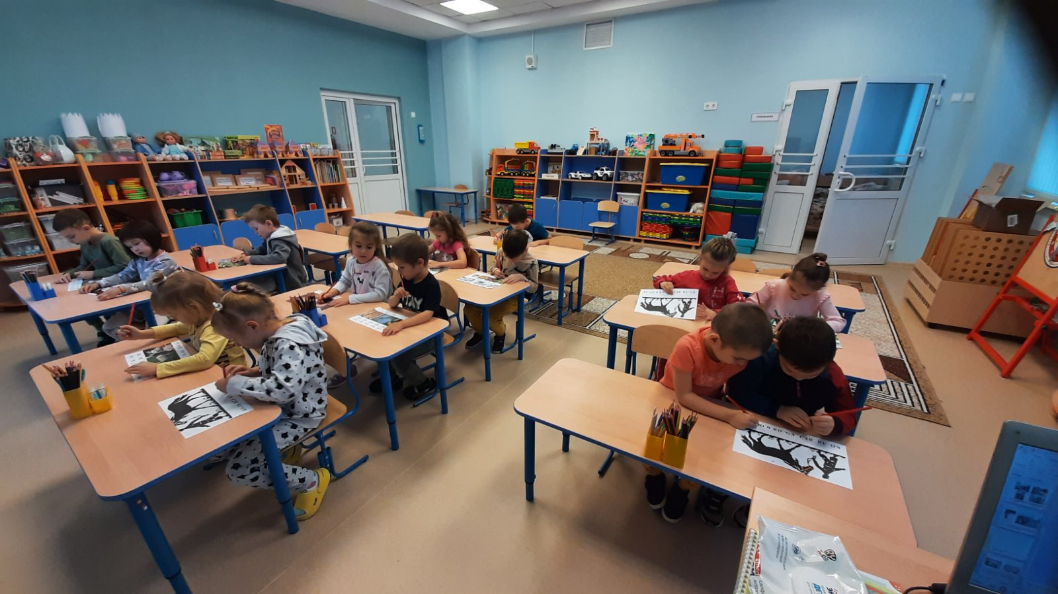
13 ноября
Дети искали в слогах знакомые буквы, обводили их и произносили звуки,
которые они обозначают.

Slide 15
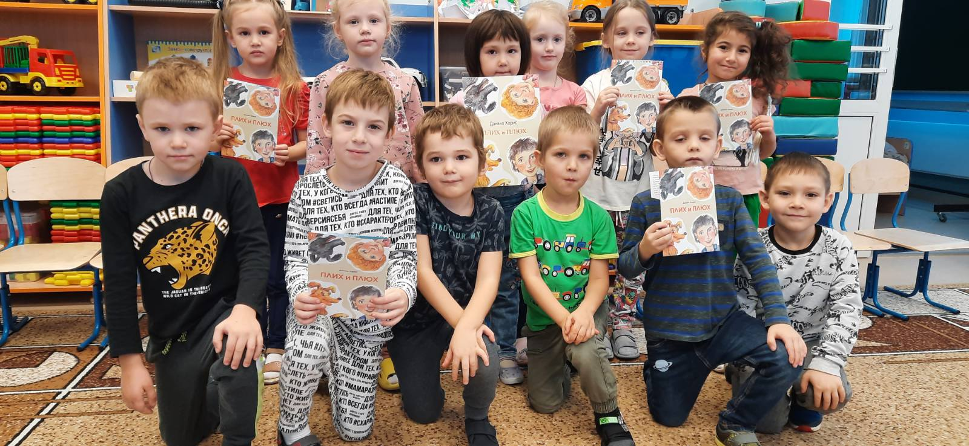
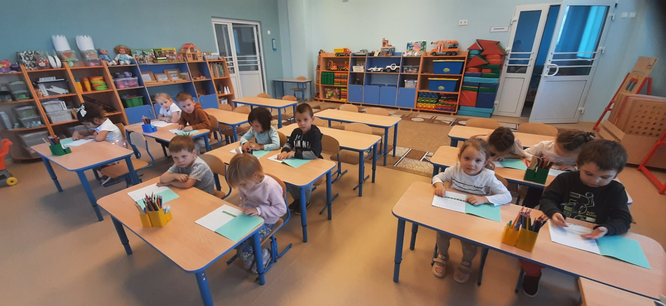
14 ноября
В группе было прочитано произведение Даниила Хармса «Плих и Плюх»,
затем обсуждали прочитанное. Дети принесли в группу изготовленную
линейку, которую использовали и в дальнейшем будут использовать, как
дидактическое пособие на занятиях по «Формированию элементарных
математических представлений».

Slide 16
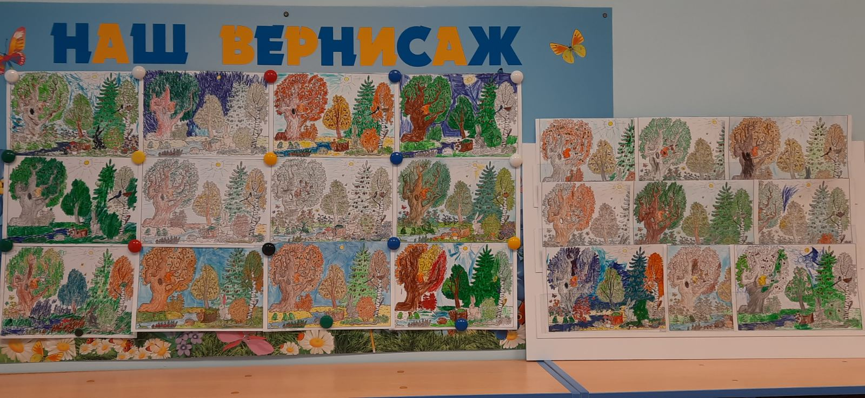
15 и 16 ноября
Дети рассмотрели и сравнили картины, нашли все отличия, раскрасили и
принесли в группу для выставки.

Slide 17
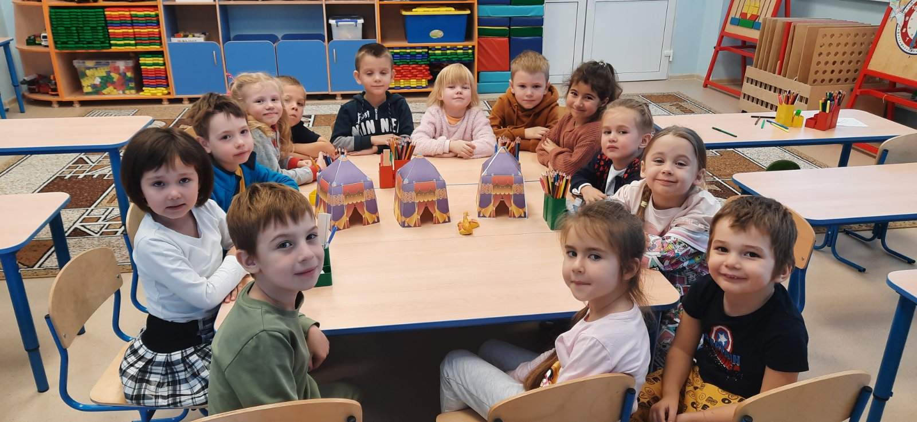
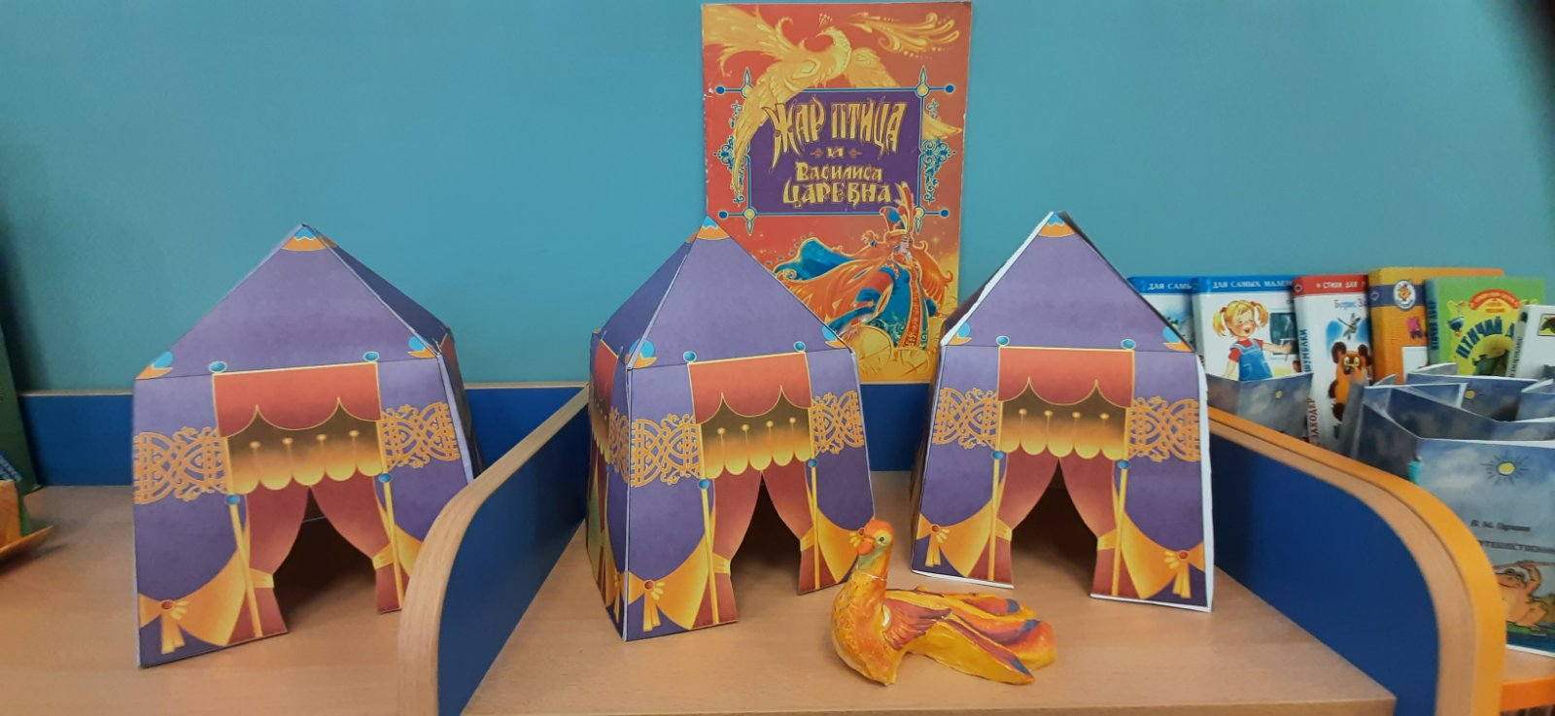
17 ноября
Дети принесли в группу вырезанную деталь шатра и вместе со сверстниками склеили настоящие шатры, с которыми играют в совместной игровой и театрализованной деятельности.

Slide 18
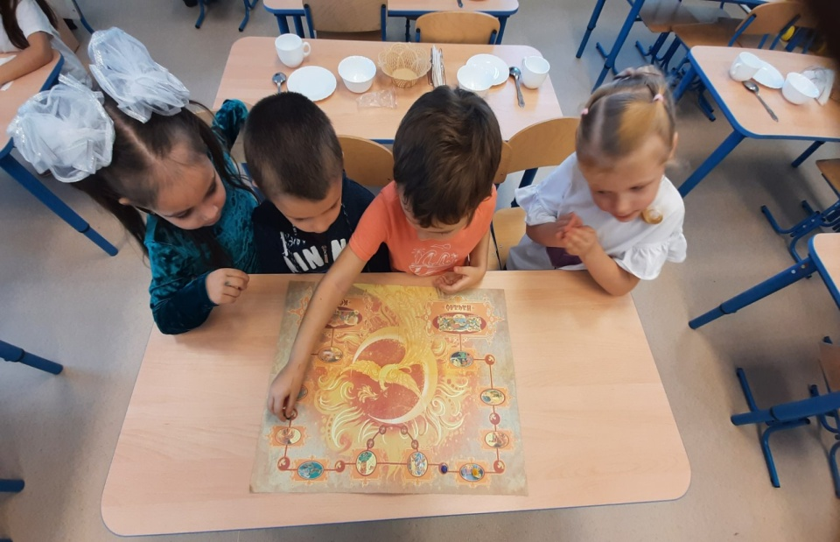
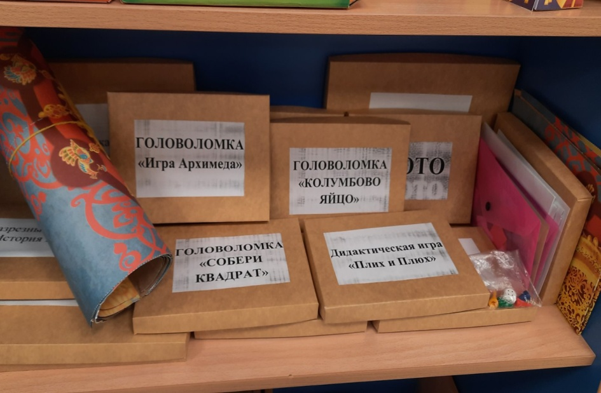
18, 19, 20 и 21 ноября
Дети на протяжении четырех дней изготавливали дидактическую игру «Жар
птица». Готовую игру дети принесли в группу для совместной игровой
деятельности.

Slide 19
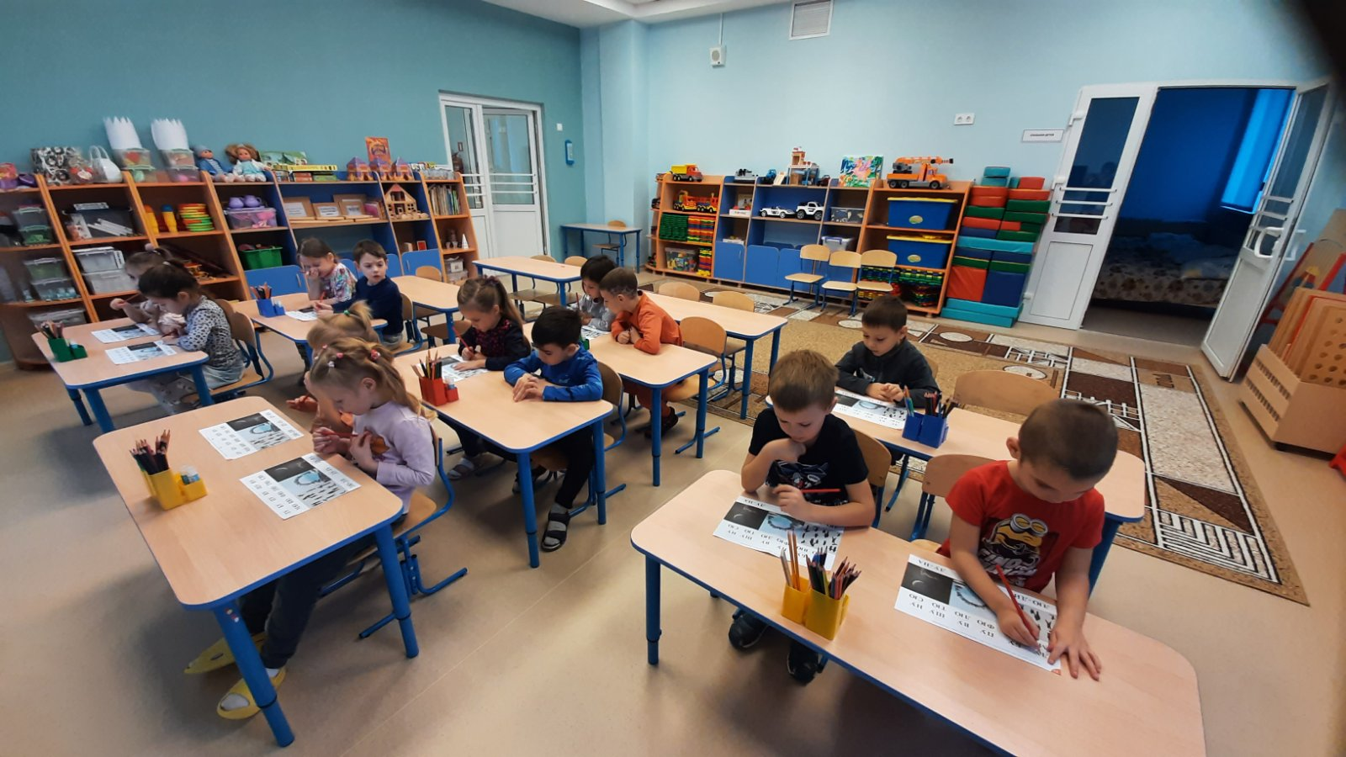
22 ноября
Дети искали в слогах знакомые буквы, обводили их и произносили звуки,
которые они обозначают.

Slide 20
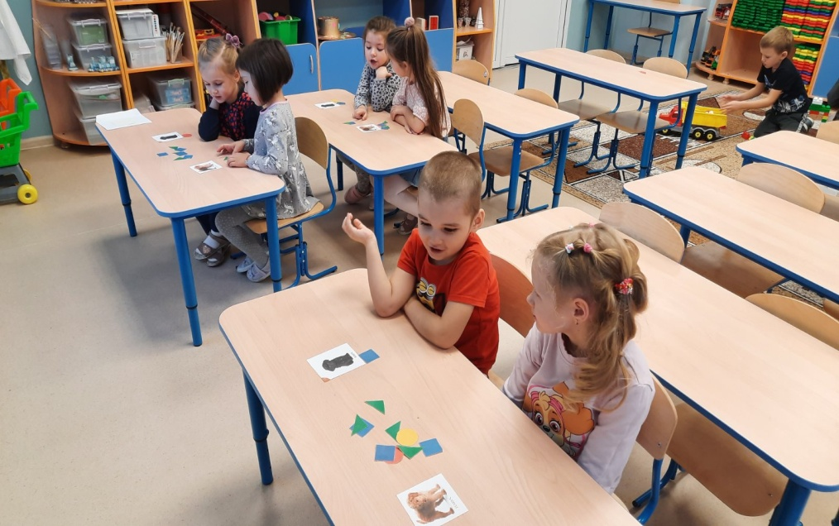
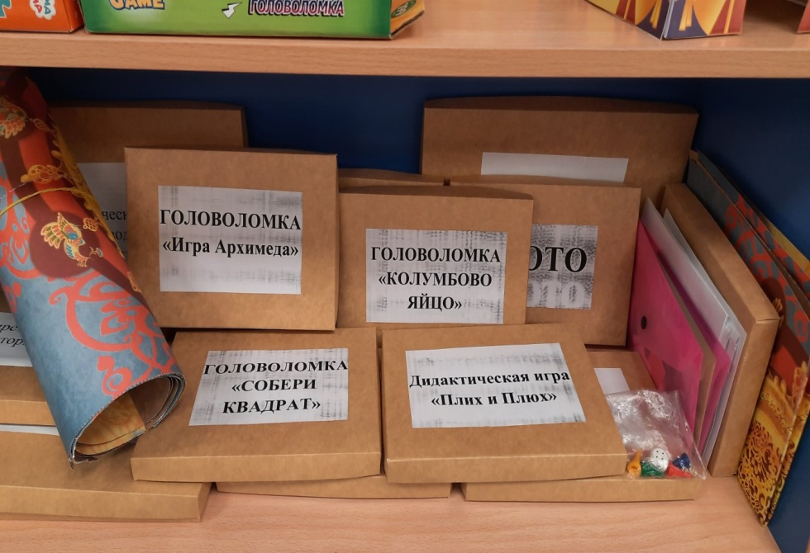
23 ноября
Дети изготовили дома и принесли в группу для совместной игровой
деятельности дидактическую игру «Плих и Плюх».

Slide 21
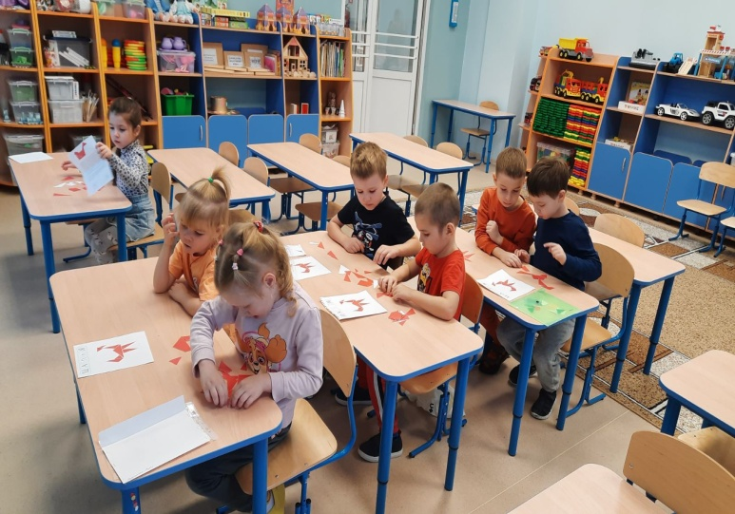
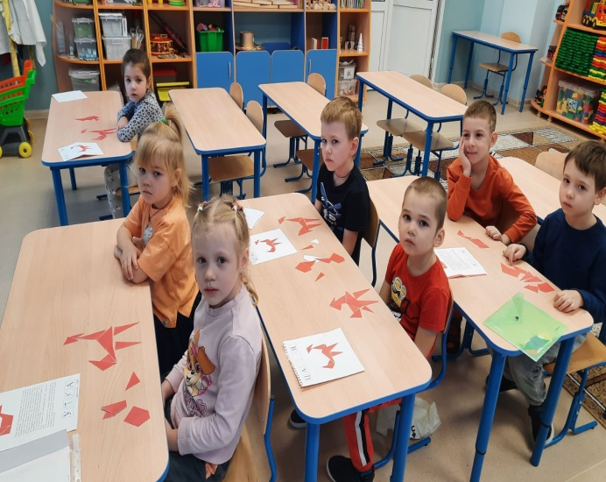
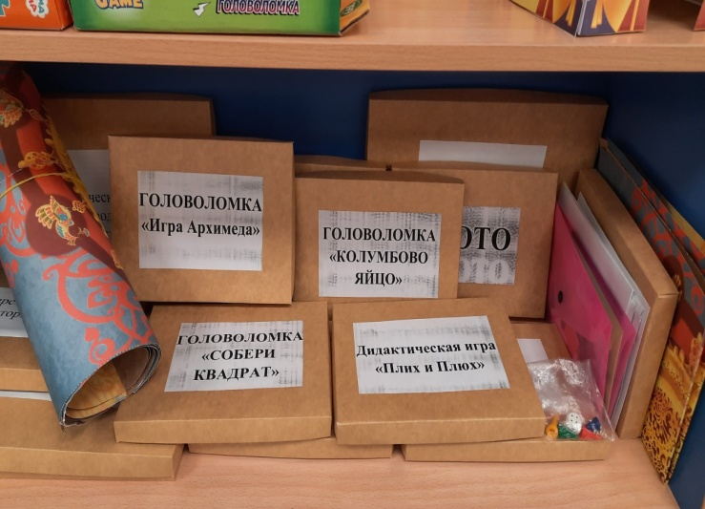
24 ноября
Дети изготовили и принесли в группу вырезанную головоломку
«Игра Архимеда» для совместной игровой деятельности.

Slide 22
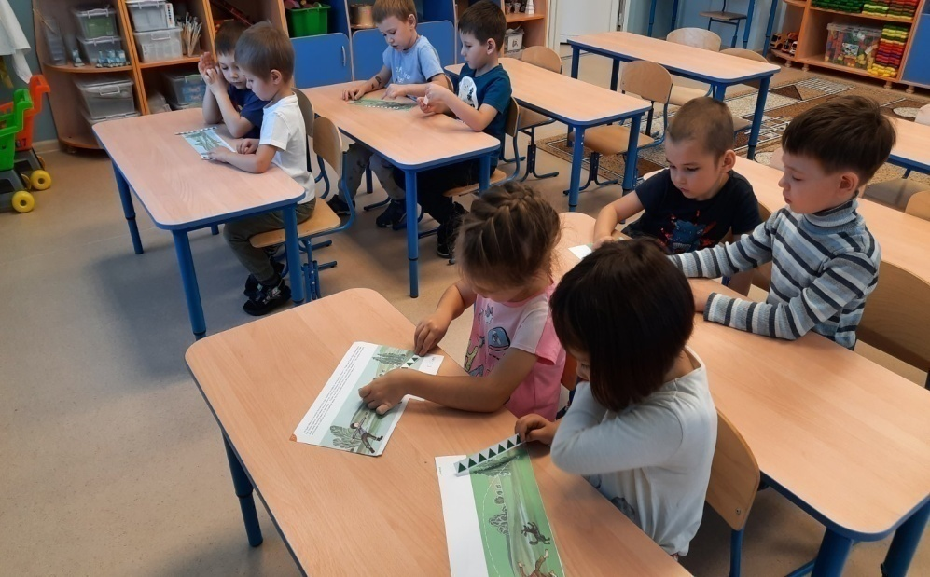
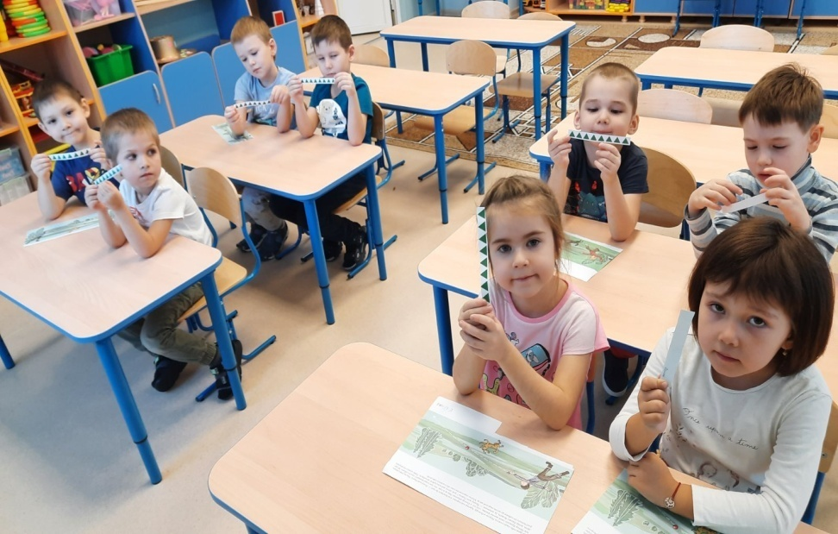
25 ноября
Дети принесли в группу изготовленную линейку, которую использовали на
занятии и в дальнейшем будут использовать, как дидактическое пособие на
занятиях по «Формированию элементарных математических представлений».

Slide 23
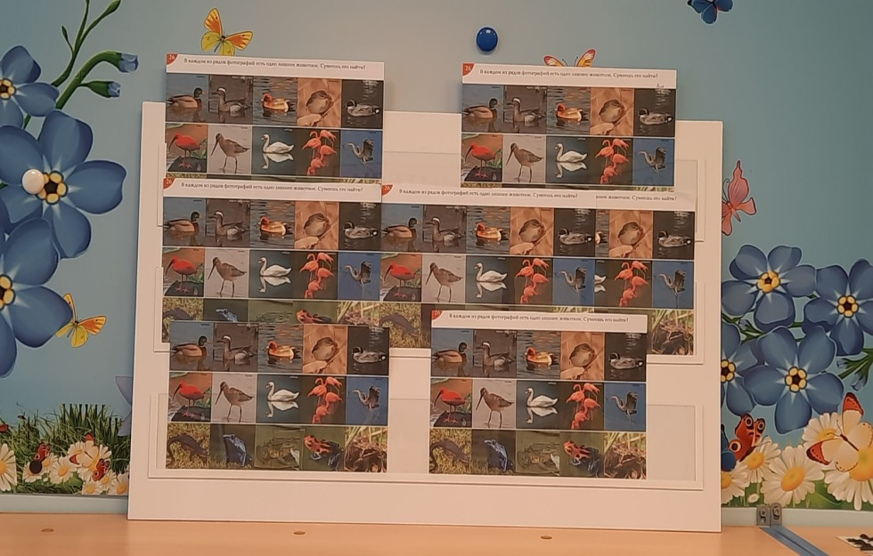
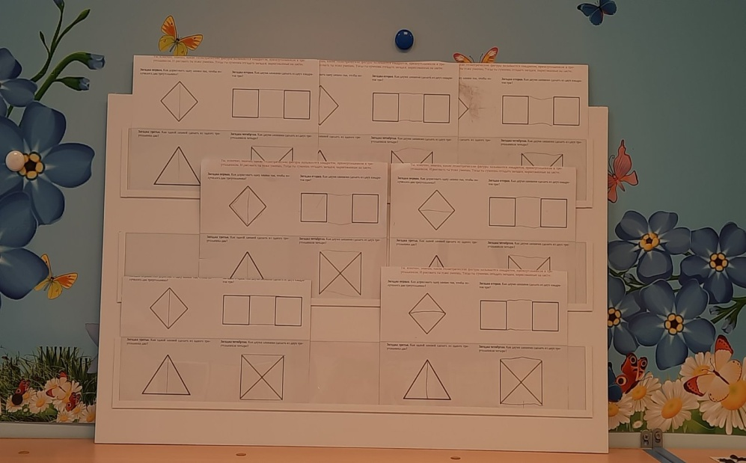
26 ноября
Рассмотрев дома фотографии животных, ребята рассказали, что в каждом
из рядов фотографий есть одно лишнее животное. И объяснили почему они
лишние.
Рассмотрев геометрические фигуры, дети отгадывая загадки, нарисовали
самостоятельно отгадку.

Slide 24
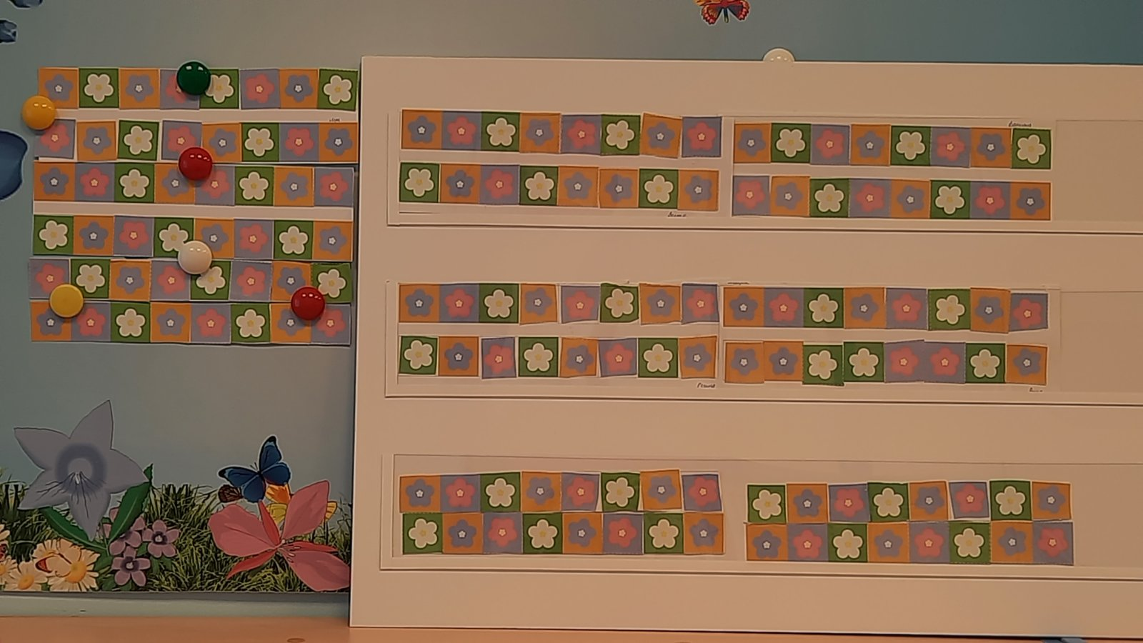
27 ноября
Дети приготовили подарки для мам к празднику «День матери» - красивый орнамент из незабудок.

Slide 25
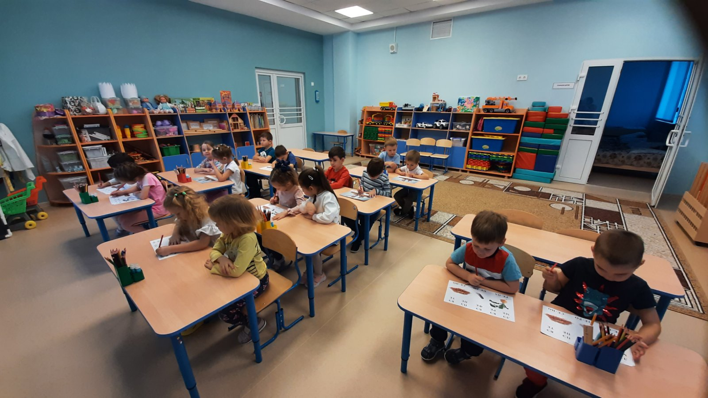
28 ноября
.
Дети искали в слогах знакомые буквы, обводили их и произносили звуки,
которые они обозначают.

Slide 26
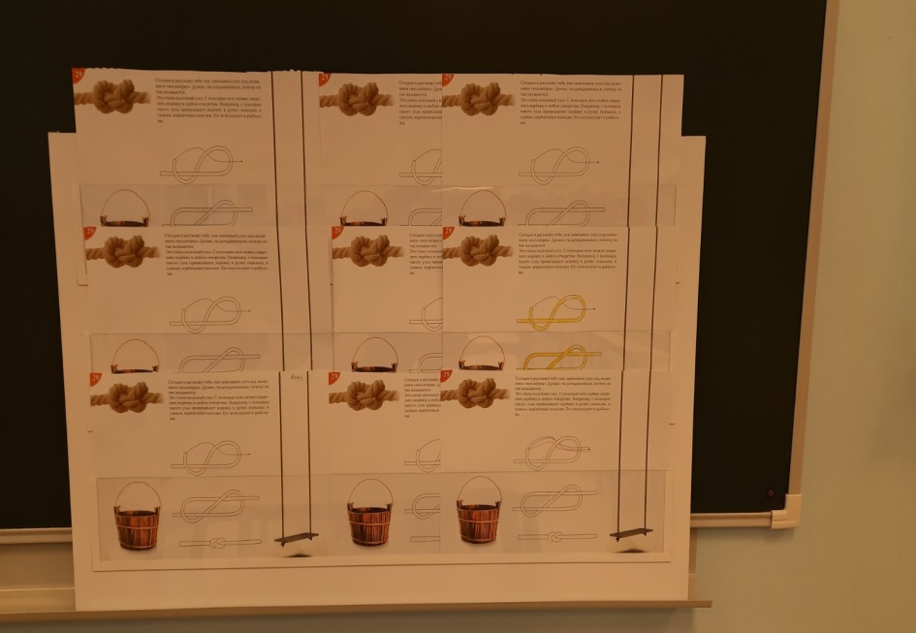
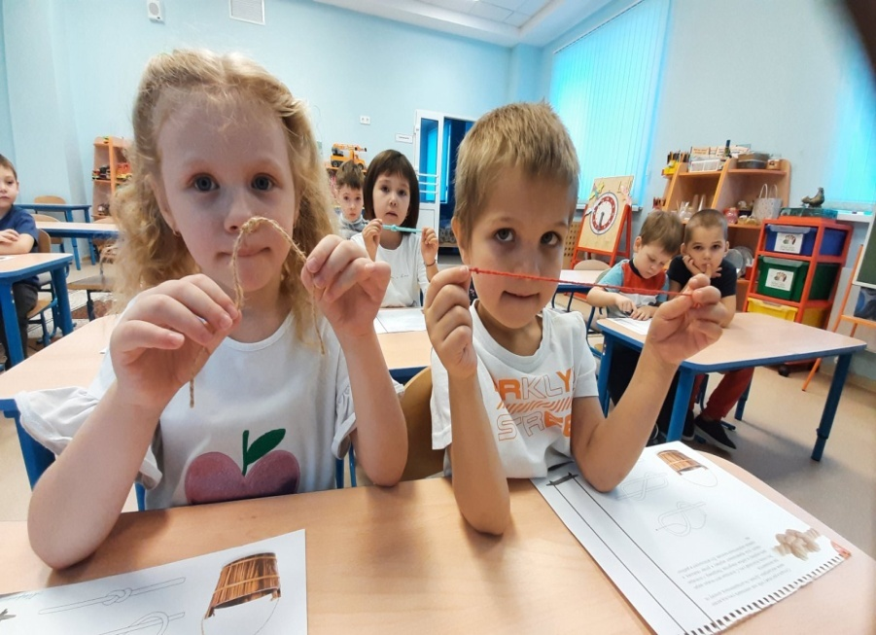
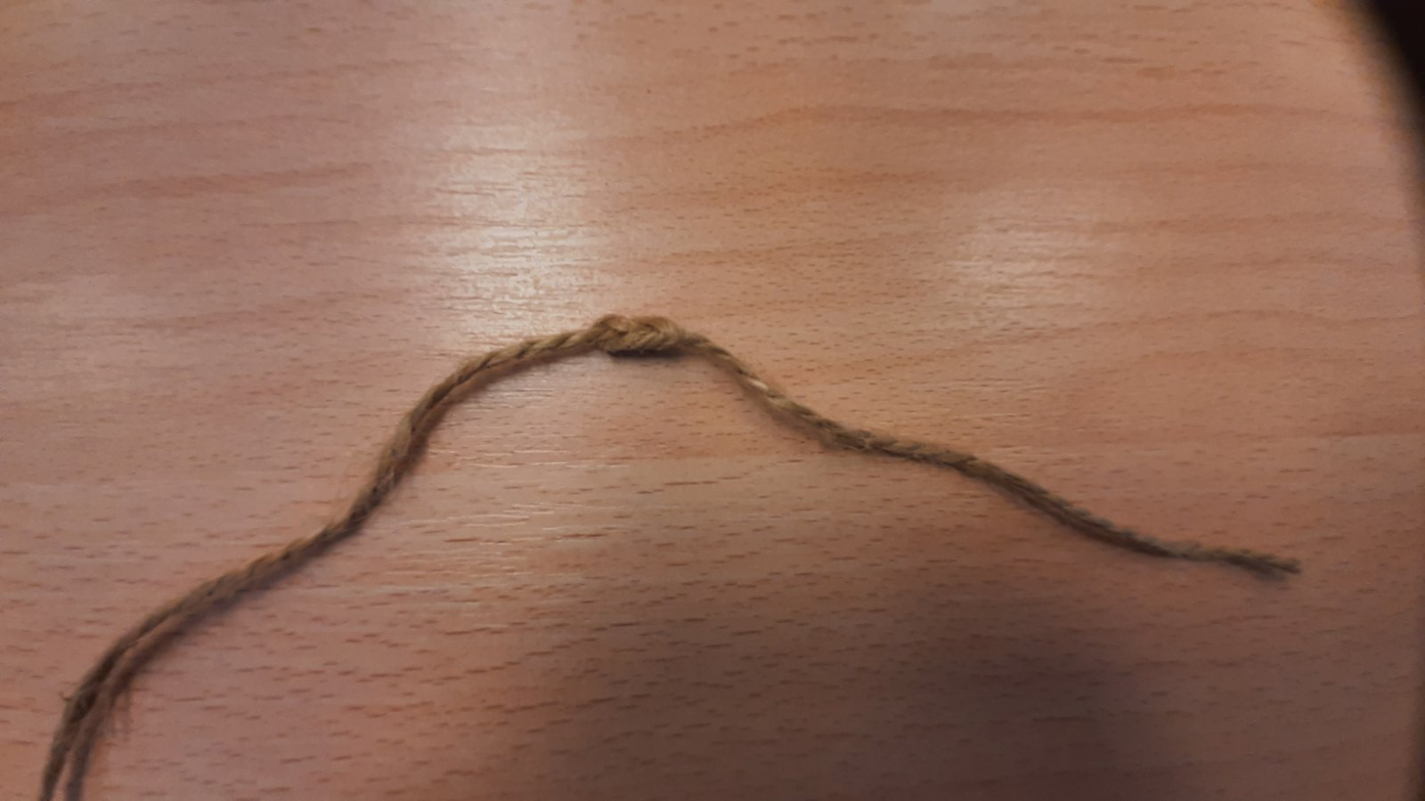
29 ноября
Дети показывали навыки завязывания
узла «Восьмерки» с помощью
верёвки по предложенной схеме.

Slide 27
30 ноября
В группе с детьми поиграли «Кто больше найдет орнаментов в украшении избы».

Slide 28
Спасибо за внимание!

